Slide 1

Dinámicas Complejas
Prof. Sergio Andrés Castaño Giraldo
https://controlautomaticoeducacion.com/
https://www.youtube.com/@SergioACGiraldo
https://br.linkedin.com/in/sergioacgiraldo
https://www.instagram.com/sergioacgiraldo/

Slide 2
Efecto del Cero y del Polo en la Respuesta
Función de Transferencia Transformada de LAPLACE
Ceros
Polos
m ≤ n para sistemas propios
Aplicando la Transformada inversa de Laplace (Volviendo al dominio del tiempo)
Ceros
Polos

Slide 3
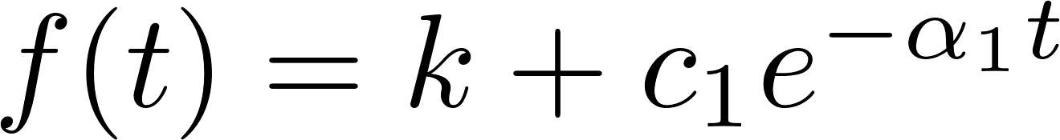
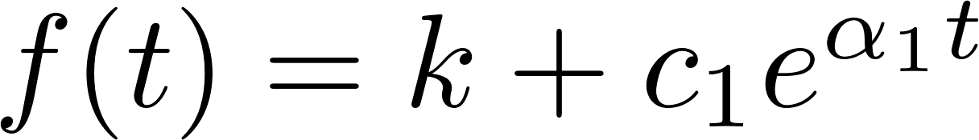





¿Por qué el Polo define la estabilidad?
Revisa nuevamente la ecuación resuelta en el tiempo, los polos quedaron en las exponenciales:
Si $α_{1}<0$ (Estable)
Si $α_{1}>0$ (Inestable)
$0$
$≈k$
$≈∞$
Si t es muy grande!
Si t es muy grande!

Slide 4
Cero de un Sistema
¿Porqué se llama CERO?
El concepto de POLOS y CEROS no le pertenece al área de Control, es un concepto de Matemáticas, donde si se toma una FUNCIÓN, el cero de dicha función hace que la función de CERO y el polo de la función hace que de INFINITO.

Slide 5
Cero de un Sistema
Sin embargo, el CERO en el área de control en una función de transferencia de un sistema puede ser interpretado como una "transferencia nula" entre la entrada y la salida del sistema en la frecuencia del propio cero.
Esto quiere decir que si excitamos el sistema justo en la frecuencia del cero, esta no se verá reflejada en la respuesta del sistema.

Slide 6
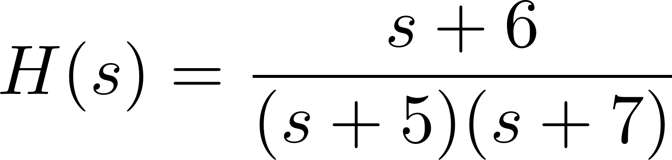
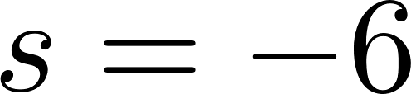
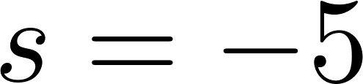
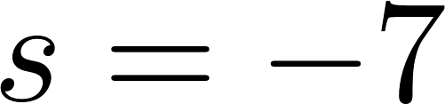
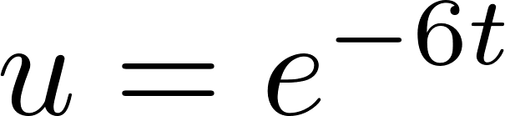
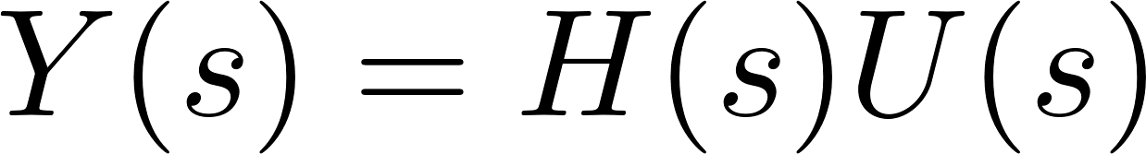
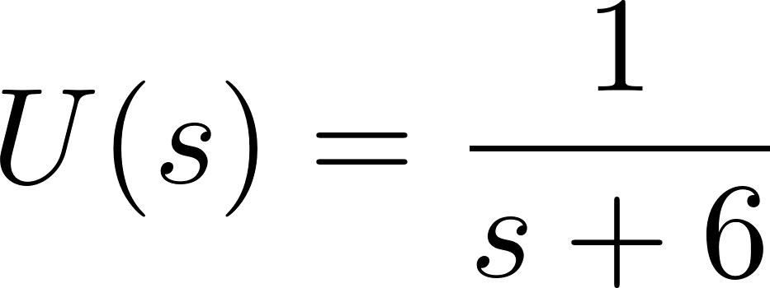
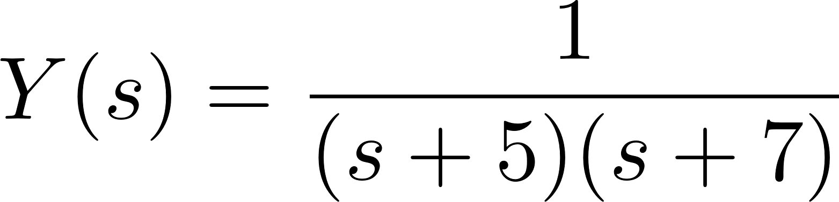
Cero de un Sistema
Cero:
Polo:
Entrada:
Respuesta:
NO APARECE!!

Slide 7
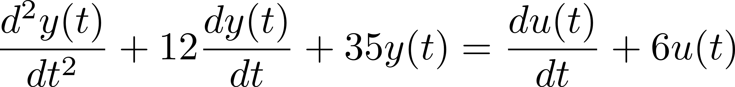
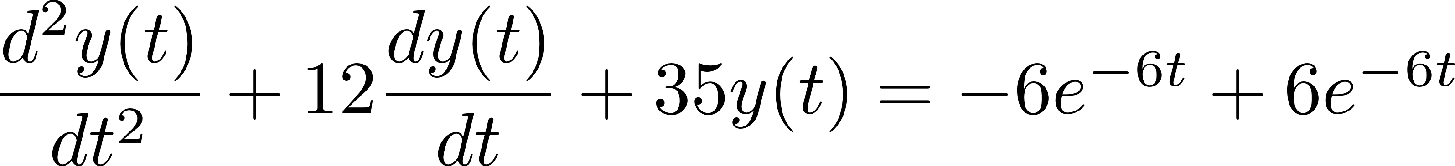
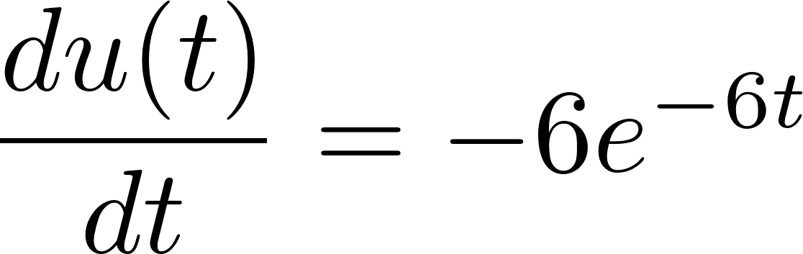
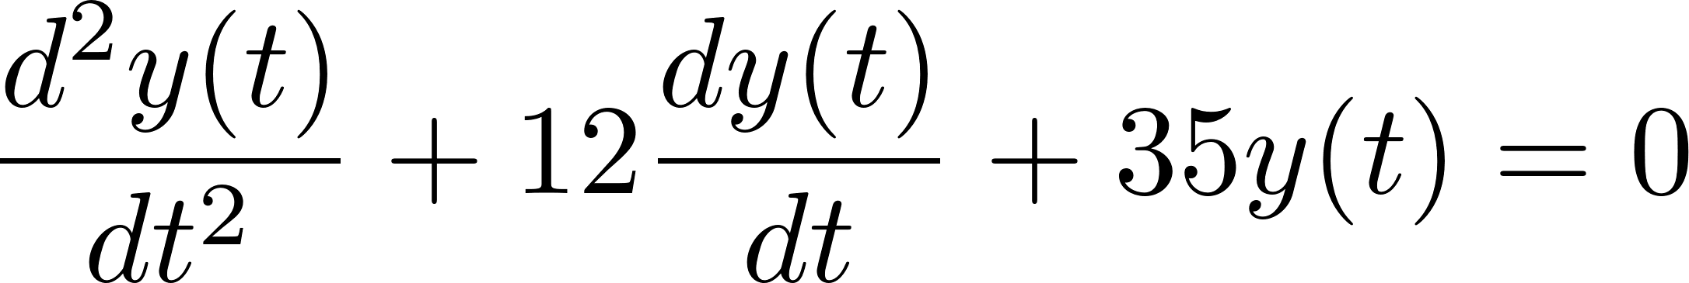
Cero de un Sistema
Dominio Temporal
Entrada:

Slide 8
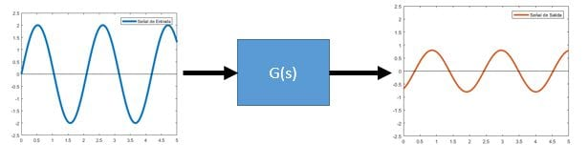
Cero de un Sistema (Frecuencia)
Pensando en el dominio de la frecuencia si aplicamos una señal senoidal en la entrada, a la salida tendremos una señal senoidal con una determinada amplitud y desfase.

Slide 9
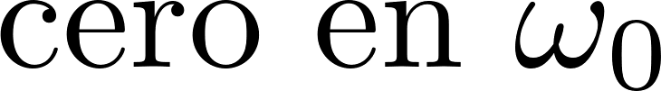
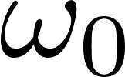
Cero de un Sistema (Frecuencia)

Slide 10
Cero de un Sistema
1. Los ceros cancelan la señal de entrada del sistema a una determinada frecuencia.
2. Los ceros ponderan las exponenciales que representan el comportamiento dinámico del sistema.

Slide 11
Cero de un Sistema en la Respuesta
Vamos a descomponer el sistema para entender mejor el efecto del cero y para eso podemos valernos de una representación en diagramas de bloques y de la ubicación de los polos y ceros en el plano complejo.

Slide 12
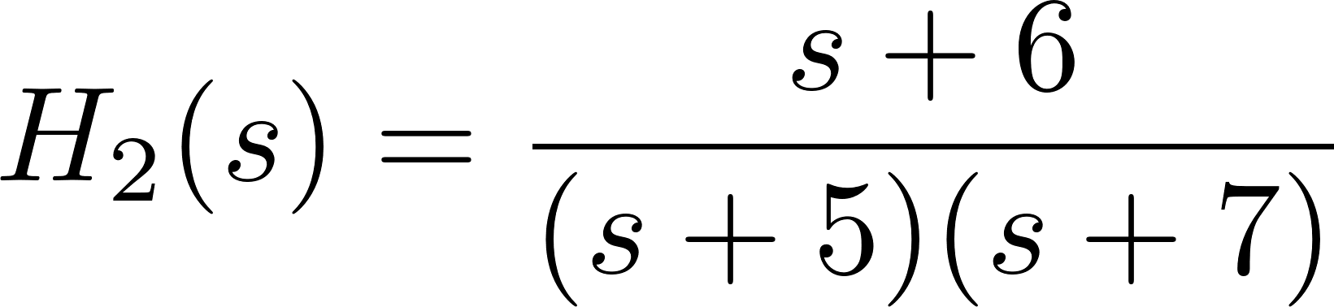
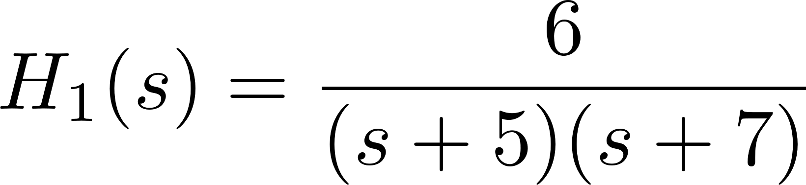
Cero de un Sistema en la Respuesta
Supongamos inicialmente que el sistema no tiene cero
Tendríamos una respuesta del sistema ante un escalón unitario dada por:

Slide 13
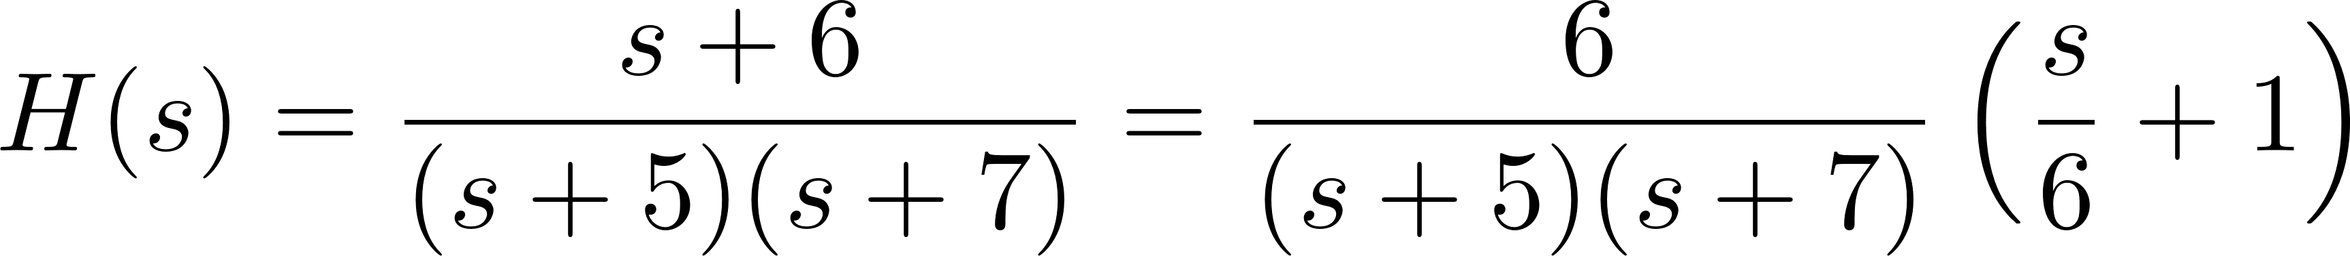
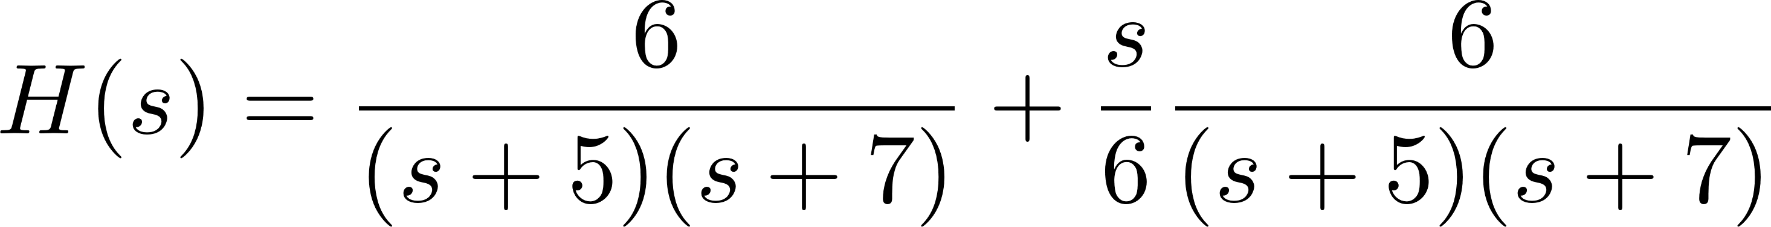
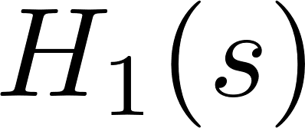






Cero de un Sistema en la Respuesta
Ahora colocando el cero
$$u$$
$$H_{1}(s)$$
$$y_{1}$$
$$+$$
$$\frac{d}{dt}$$
$$\frac{1}{6}$$

Slide 14
Cero de un Sistema en la Respuesta
$$u$$
$$H_{1}(s)$$
$$y_{1}$$
$$+$$
$$\frac{d}{dt}$$
$$\frac{1}{6}$$

Slide 15


Cero de un Sistema en la Respuesta
$$u$$
$$H_{1}(s)$$
$$y_{1}$$
$$+$$
$$\frac{d}{dt}$$
$$\frac{1}{2}$$

Slide 16
Cero de un Sistema en la Respuesta

Slide 17
Cero de un Sistema en la Respuesta

Slide 18
Cero de un Sistema en la Respuesta

Slide 19
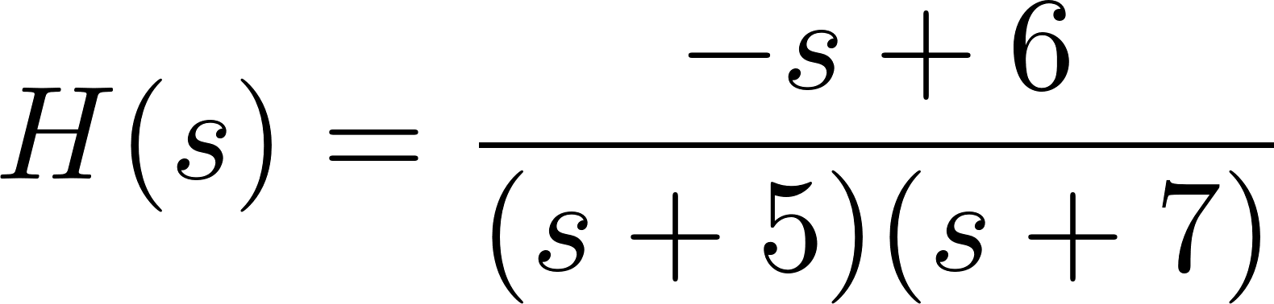
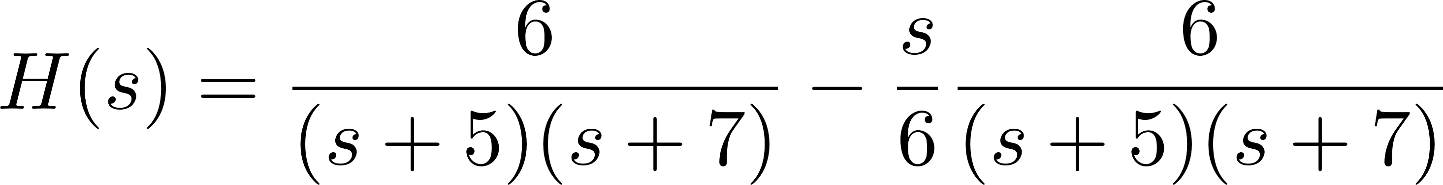
Ceros de Fase no Mínima
Que sucede se se cambia el signo del cero?

Slide 20
Ceros de Fase no Mínima

